Slide 1
Емоційний тон відчуттів. Емоційні стани. Афекти. Настрій
Підлісна Дар’я Олександрівна 4-21-077

Slide 2
ЕМОЦІЙНИЙ ТОН ВІДЧУТТІВ
— це емоційне забарвлення наших відчуттів та сприймань. Це є філогенетично найдревніша емоційна реакція, яка пов'язана з задоволенням чи незадоволенням від наших відчуттів. У деяких випадках емоційний тон є спільним майже Для всіх людей. Наприклад, деякі запахи однаково неприємні або приємні для всіх нас. Однак, у більшості випадків емоційний тон відчуттів є індивідуальним проявом минулих емоцій. Так, один й той самий звук може викликати в одних людей приємні переживання, в інших, навпаки, неприємні. Основною функцією емоційного тону відчуттів є орієнтувальна — організму повідомляється небезпечний чи ні той чи інший вплив, бажаний він чи ні.

Slide 3
ЕМОЦІЙНІ СТАНИ
АФЕКТ
НАСТРІЙ
СТРЕС
ФРУСТРАЦІЯ
ПРИСТРАСТЬ
Емоційний стан — це така психологічна характеристика особистості, що відображає її порівняно тривалі душевні переживання.

Slide 4

НАСТРІЙ
Найбільш загальний емоційний стан, що охоплює людину протягом певного періоду часу і надає істотний вплив на її психіку, поведінку і діяльність. Настрій може виникати повільно, поступово, а може охопити людину швидко і раптово. Він буває позитивним чи негативним, стійким або тимчасовим. Будь-який настрій має свою причину, хоча іноді здається, що він виникає сам по собі. Причиною настрою може бути становище людини в суспільстві, результати діяльності, події в особистому житті, стан здоров'я тощо. Настрій, пережитий однією людиною, може передаватися іншим людям.

Slide 5

АФЕКТ
Короткочасний емоційний стан, який швидко виникає і бурхливо протікає. Негативно впливає на психіку і поведінку людини. Якщо настрій це порівняно спокійний емоційний стан, то афект це емоційний шквал, що раптово налетів і зруйнував нормальний душевний стан людини.
Афект може виникнути раптово, але може також готуватися поступово на основі акумуляції накопичених переживань, коли вони починають переповнювати душу людини.
Афект переважно проявляється у людей холеричного типу темпераменту, а також і у невихованих, істеричних суб'єктів, які не вміють керувати своїми почуттями і вчинками.

Slide 6

СТРЕС
Емоційний стан, який раптово виникає у людини під впливом екстремальної ситуації, пов'язаної з небезпекою для життя або діяльністю, що вимагає великої напруги. Стрес як і афект таке ж сильне і короткочасне емоційне переживання. Стрес, перш за все, виникає тільки при наявності екстремальної ситуації, тоді як афект може виникнути з будь-якого приводу.
Стрес може робити як позитивний, так і негативний вплив на особистість.
Позитивну роль робить стрес, виконуючи мобілізаційну функцію, негативну роль – шкідливо діючи на нервову систему, викликаючи психічні розлади та різного роду захворювання організму.

Slide 7

ФРУСТРАЦІЯ
Глибокий емоційний стан, який виникає під впливом невдач, що мали місце при завищеному рівні запитів особистості.
Вона може проявлятися у формі негативних переживань, таких як: озлобленість, досада, апатія і т.п.
Вихід з фрустрації можливий двома шляхами. Або особистість розвиває активну діяльність і досягає успіху, або знижує рівень запитів і задовольняється тими результатами, які може максимально досягти.

Slide 8
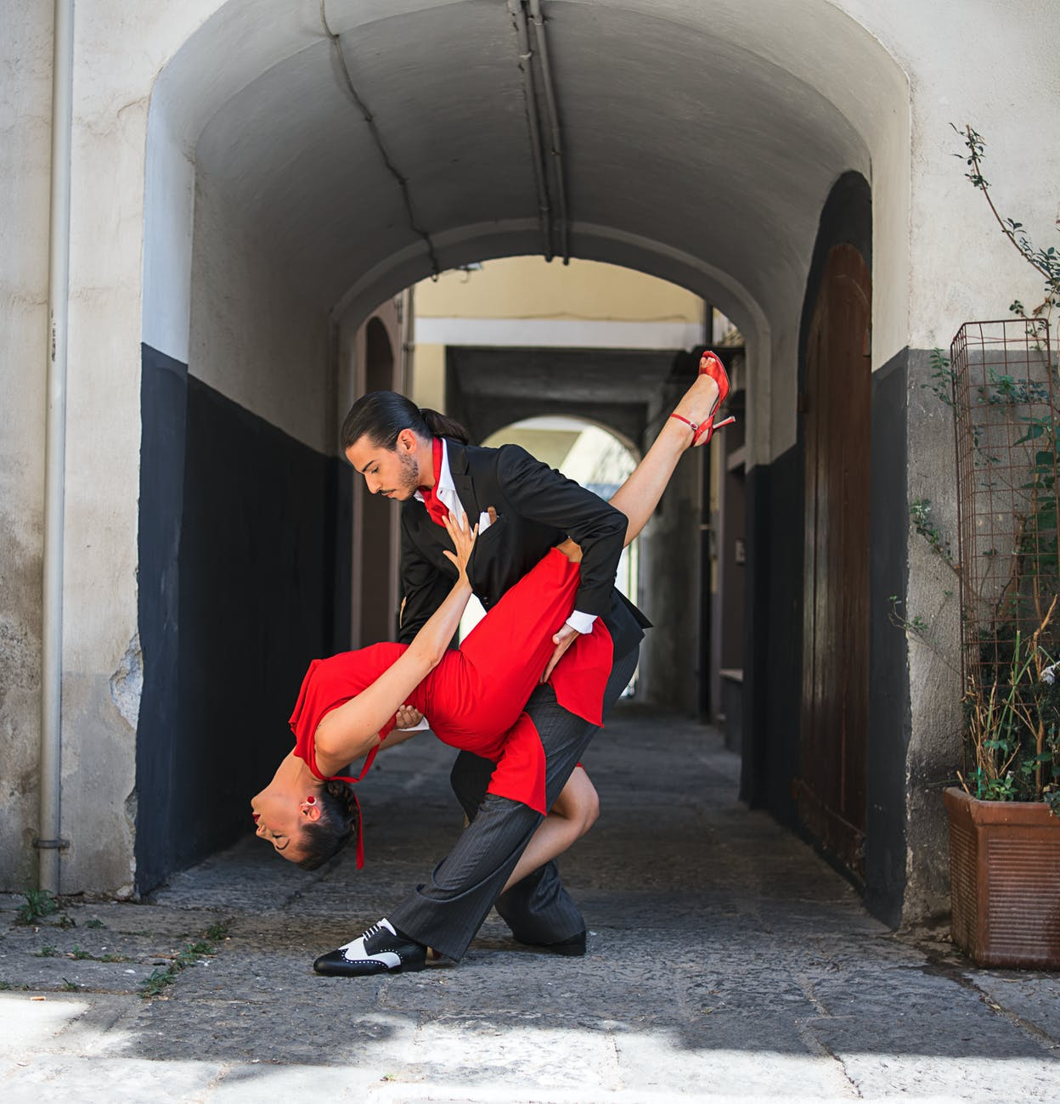
ПРИСТРАСТЬ
Глибокий, інтенсивний і дуже стійкий емоційний стан, що захоплює людину цілком і повністю і визначає всі її помисли, прагнення і вчинки. Пристрасть може бути пов'язана із задоволенням матеріальних і духовних потреб. Об'єктом пристрасті можуть бути різного вигляду речі, предмети, явища, люди, якими особистість прагне володіти за будь-яку ціну.
Позитивна або піднесена пристрасть пов'язана з високоморальними мотивами і має не тільки особистий, а й громадський характер. Пристрасне захоплення наукою, мистецтвом, громадською діяльністю, захистом природи і т. п. робить життя людини змістовним і цікавим. Всі великі справи відбувалися під впливом великої пристрасті.
Негативна або низинна пристрасть має егоїстичну спрямованість і при її задоволенні людина ні з чим не рахується і часто здійснює антигромадські аморальні вчинки.

Slide 9
ДЯКУЮ ЗА
УВАГУ

